Slide 1
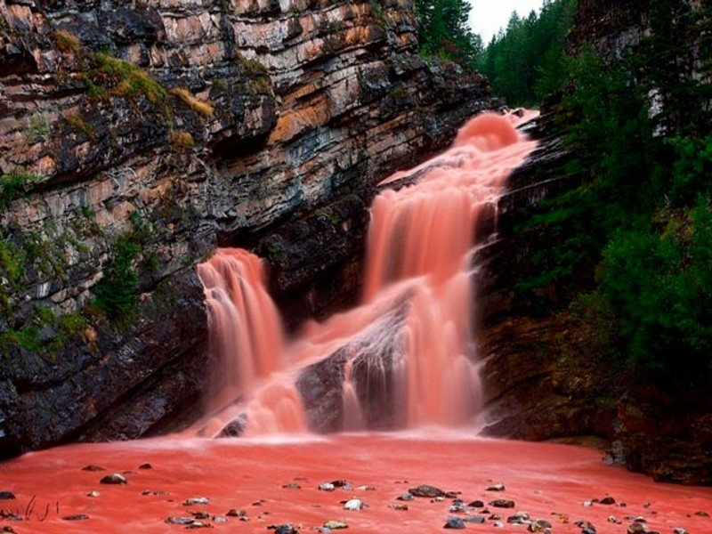
LUGARES
EXTRAÑOS

Slide 2
Glen Brittle.- Escocia
Es un gran valle en el sur de la isla de Skye. Las maravillosas laderas lila sobre el río están cubiertas de espesos bosques llenos de plantas y animales raros y, quién sabe… tal vez incluso los duendes y las hadas han encontrado su refugio en este místico lugar.

Slide 3
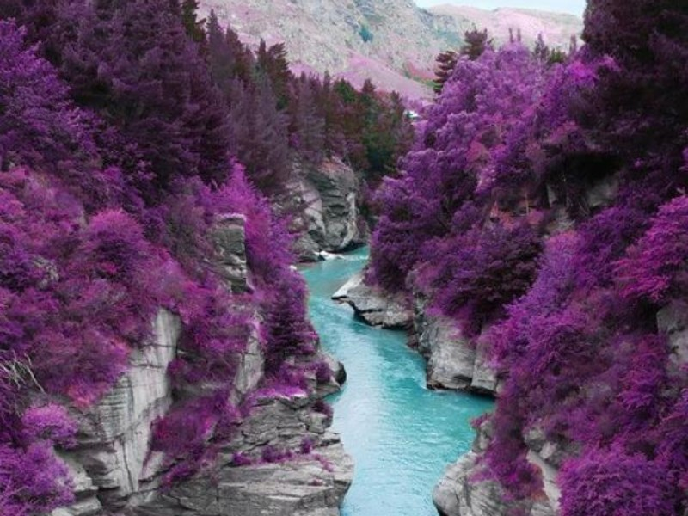

Slide 4
Hidden Beach en las Islas Marieta.- México
Las Islas Marieta son un archipiélagos formado como resultado de la actividad volcánica. Esta maravilla de la naturaleza posee su ecosistema marino único. La playa es un verdadero paraíso para los aficionados al buceo. La diversidad de la flora y de la fauna vírgenes, en combinación con el agua transparente como el cristal, hacen que la experiencia sea inolvidable. Ballenas jorobadas, tortugas marinas y delfines son sólo algunos de los animales que se pueden ver allí.

Slide 5
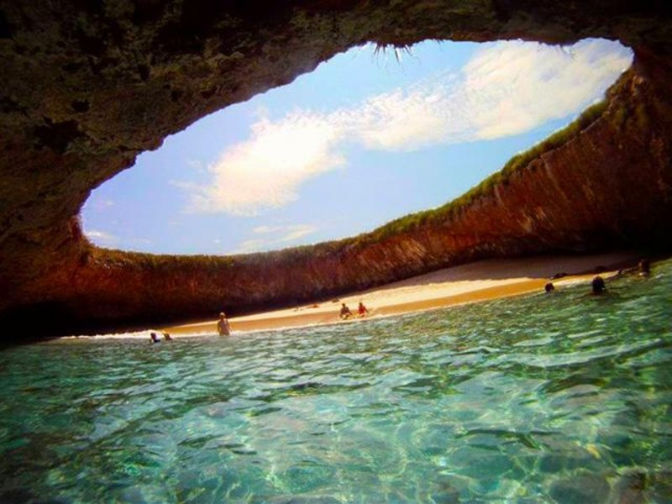

Slide 6
Monte Roraima.- América del Sur
Esta roca que se eleva sobre las nubes es la montaña más alta de la cadena Pakaraima. En ella se encuentra el punto de triple frontera de Venezuela, Brasil y Guyana. Las montañas de la zona se consideran las formaciones geológicas más antiguas de la Tierra, con casi dos millones de años. El punto más alto de la montaña, en Venezuela, es Maverick Rock, de 2.810 m de altura.

Slide 7
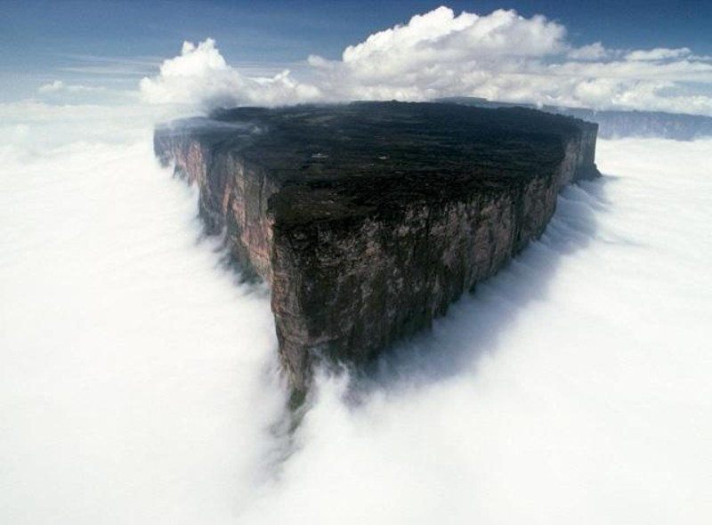

Slide 8
Caño Cristales.- Colombia
Se le conoce también como "el río de los cinco colores" o "el río que se escapó del paraíso". Durante gran parte del año, Caño Cristales es similar a cualquier otro río, pero durante un breve período anual estalla en flor y se convierte en una vibrante explosión de colores. Entre las estaciones húmeda y seca, cuando el nivel de agua es el adecuado, una planta única llamada macarenia convierte el río en una corriente de color rojo rubí brillante, que contrasta con los parches de arena amarilla y verde, el agua azul y los innumerables tonos de las flores.

Slide 9
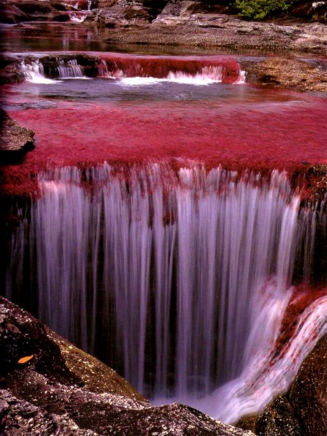

Slide 10
Cueva de hielo de Skaftafell.- Islandia
Esta cueva apareció como resultado de los movimientos de un glaciar. La lluvia y el agua derretida en la superficie forman arroyuelos que se cuelan por las grietas del glaciar. Luego se solidifican formando cuevas de hielo de paredes y techos intrincados. Debido al constante movimiento del glaciar se puede oir un sonido crujiente dentro de la cueva. Las grietas permiten la entrada de luz natural indirecta que ilumina el juego misterioso de las burbujas de hielo.

Slide 11
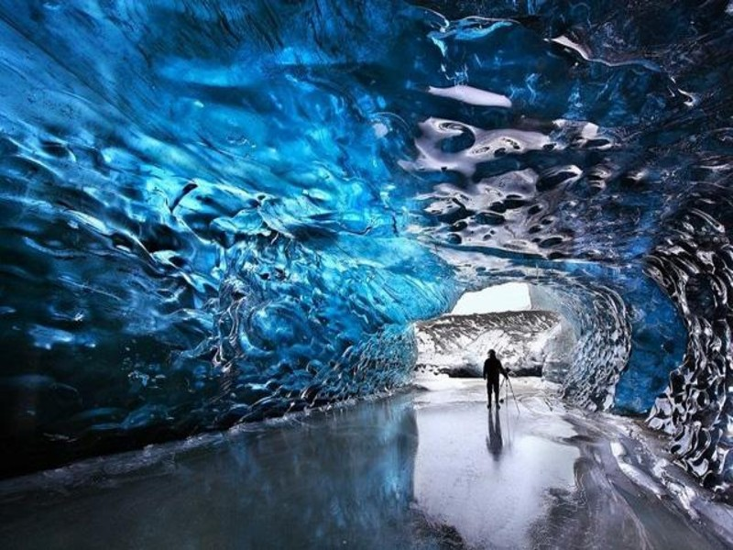

Slide 12
Valle de Jiuzhaigou.- China
La laguna de cinco colores es una de las más pequeñas de este valle, pero la más impresionante. A pesar de su poca profundidad, tiene un paisaje submarino de colorido asombroso con un agua limpia y transparente. Según la leyenda, la diosa Semo utiliza esta laguna para lavar su cabello y el dios Dage le trae agua limpia todos los días.

Slide 13
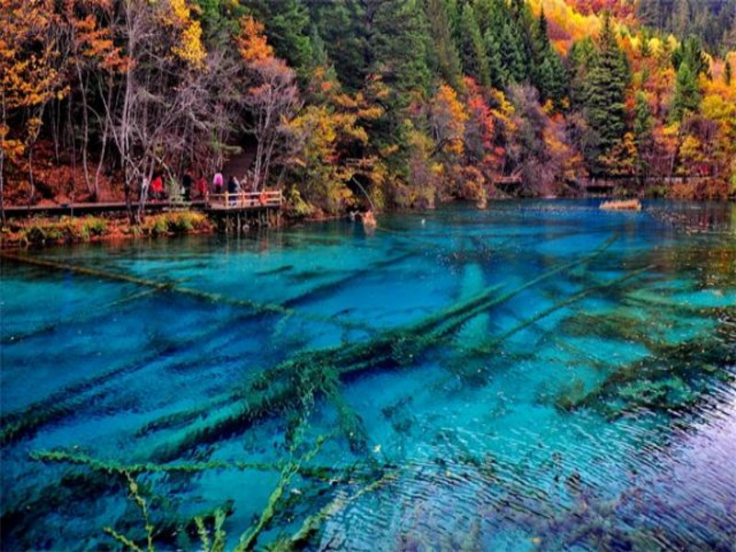

Slide 14
El Túnel del Amor.- Ucrania
Una vía férrea abandonada, situada a 350 kilometros de Kiev, se ha transformado en un lugar especialmente romántico frecuentado por muchas parejas. El paraje es verdaderamente hermoso en primavera, cuando los árboles que crecen a ambos lados de las vías forman un túnel sobre ellas, que se extiende a lo largo de tres kilómetros.

Slide 15
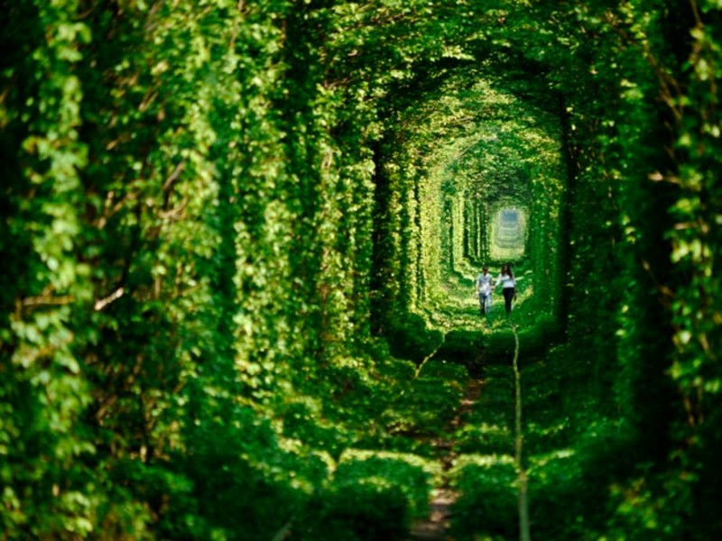

Slide 16
El Géiser Fly.- Nevada
Se encuentra en el territorio de un rancho privado lo que hace difícil el acceso. Una alta valla y una puerta cerrada con clavos guardan al géiser de los turistas. Hay que decir también que el géiser no es un fenómeno completamente natural. Fue creado por casualidad durante la perforación de un pozo que se utilizó durante décadas para obtener agua caliente de origen geotérmico. Cuando el pozo se clausuró, el agua encontró un punto débil y empezó a surgir sobre la superficie. Los minerales disueltos actuaron como un escultor y aún lo siguen haciendo.

Slide 17
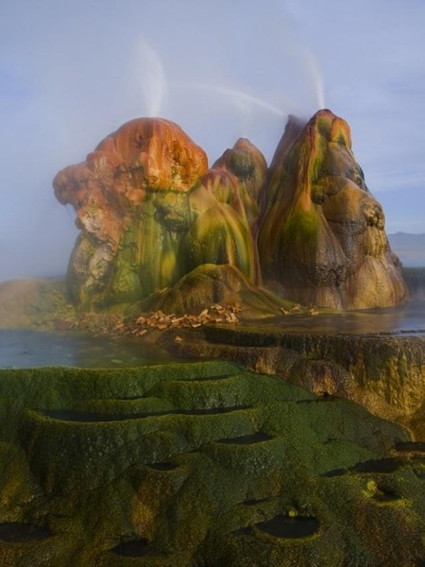

Slide 18
Pamukkale.- Turquía
Pamukkale se puede traducir como "el castillo de algodón". Es una atracción turística natural en la provincia de Denizli, en el sudoeste de Turquía. Las blancas terrazas de Pamukkale son de travertino, una roca sedimentaria depositada por el agua que fluye de los manantiales de agua caliente.

Slide 19
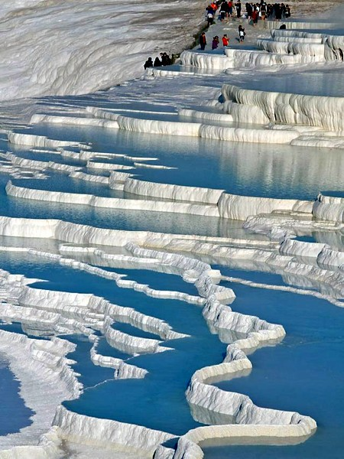

Slide 20
The Wave.- Arizona
Es una formación de roca arenisca situada cerca de la frontera entre Arizona y Utah. Los turistas y fotógrafos de todo el mundo se sienten atraídos por sus colores y sus formas onduladas. Los valles en forma de U de la ola son el resultado de la erosión de la roca durante el período Jurásico.

Slide 21
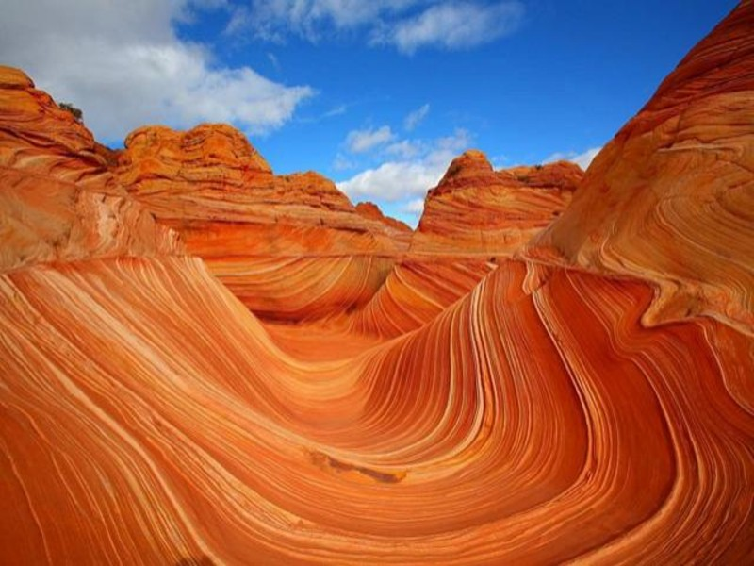

Slide 22
Angkor.- Camboya
Es un enorme complejo de templos del siglo XII y constituye un lugar de gran interés histórico y cultural. Los edificios son magníficos, pero además los árboles que los rodean parecen un escenario de "El Señor de los Anillos".

Slide 23
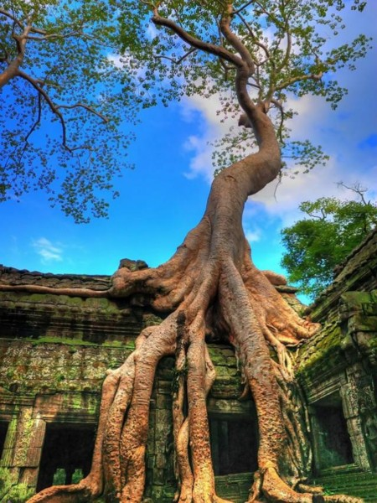

Slide 24
Olas congeladas.- Antártida
Estas olas parecen un decorado de la película "La Edad de Hielo" de dibujos animados. Es como si se hubiesen congelado repentinamente por voluntad de la Reina de las Nieves. De hecho, las olas son el resultado de la fusión, no congelación, que creó los picos apuntando hacia abajo o simples carámbanos.

Slide 25
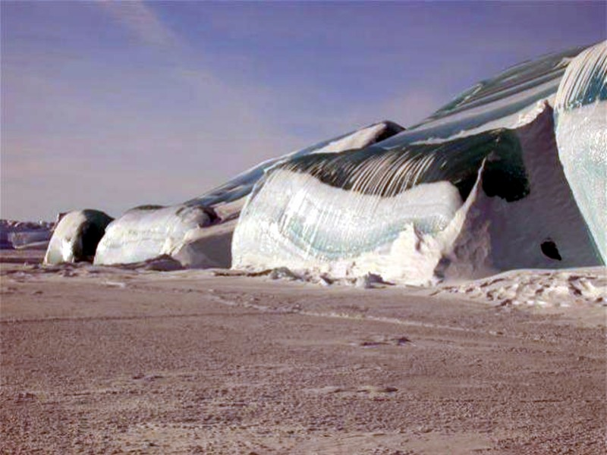

Slide 26
Derweze.- Turkmenistán
Esta atracción aterradora se encuentra en el desierto de Karakum, unos 260 Km al norte de Ashgabat. La zona de Derweze es rica en gas natural. Los geólogos soviéticos alcanzaron una cueva llena de gas durante unos trabajos de perforación, el suelo colapsó y se creó un agujero enorme. Se decidió quemar el gas y hoy sigue ardiendo.

Slide 27
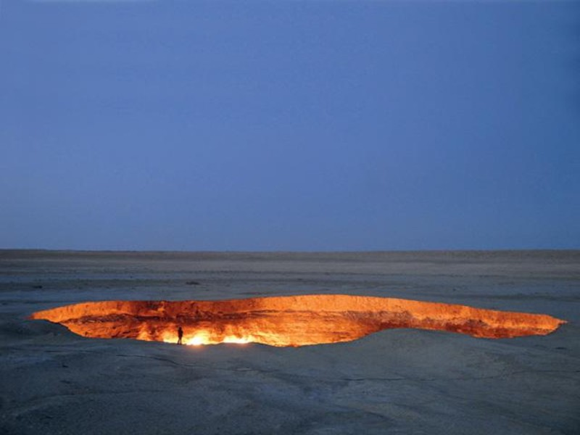

Slide 28
Lago Retba.- Senegal
El lago Retba o Lac Rose está situado al norte de la península de Cap Vert, en Senegal. Debe su nombre al alga dunaliella que hace que el agua parezca un batido de fresa. Este color rosa es claramente visible en la estación seca. El lago también es famoso por su alto contenido de sal, que le proporciona características similares a las del Mar Muerto.

Slide 29
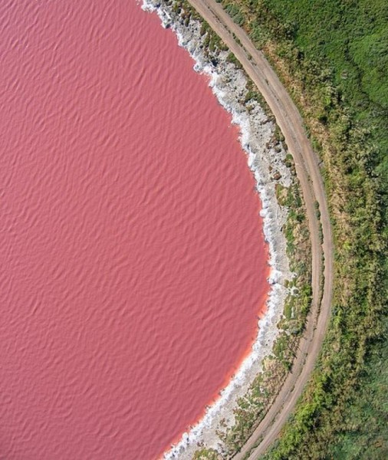

Slide 30
Salar de Uyuni.- Bolivia
Es la salina más grande del mundo con una superficie de 10.582 kilometros cuadrados. Es el resultado de transformaciones sufridas por varios lagos prehistóricos y su superficie está cubierta por una costra completamente llana de pocos metros de sal, que varía menos de un metro por toda la zona. El cielo sobre el salar siempre está despejado y ello, unido a ser totalmente llano, lo convierte en un reflectante perfecto para la calibración de los altímetros de los satélites.

Slide 31
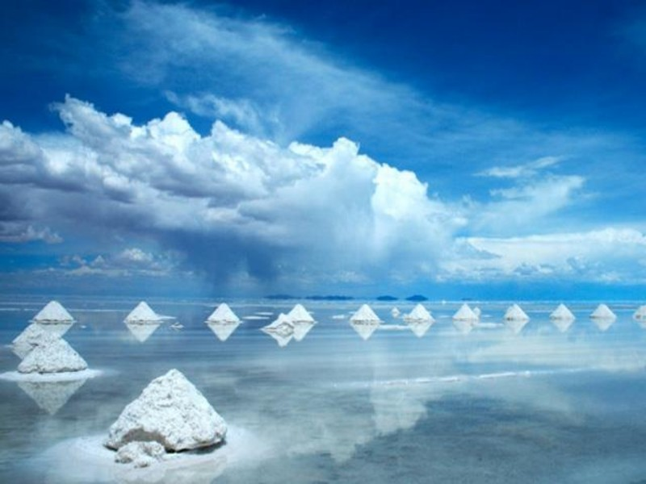

Slide 32
Manantial Grand Prismati.- Wyoming
Es el más grande de los Estados Unidos y el tercero del mundo. El tinte increíble de sus orillas se debe a unas bacterias pigmentadas que forman alfombras alrededor del agua. Las temperaturas estacionales y los niveles de clorofila y carotenoides influyen en gran medida en el color de la bacteria. Las alfombras no se forman en el centro del manantial porque el agua está demasiado caliente. El calor procede del subsuelo volcánico del parque Yellowstone.

Slide 33
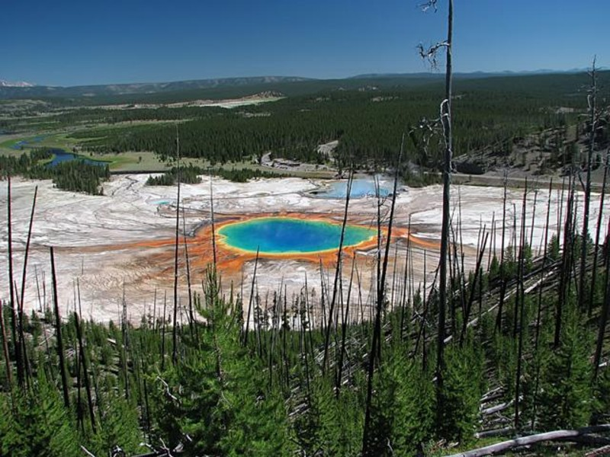

Slide 34
Estructura Richat.- Mauritania
También llamada “Ojo del Sahara”, es una estructura profundamente erosionada, de forma ligeramente elíptica y de 40 Km de diámetro. La diferente resistencia a la erosión de las capas de cuarcita ha creado unas pendientes circulares en alto relieve. El centro es una brecha silícea de unos 3 Km de diámetro. Se piensa que la estructura apareció como resultado del impacto de un asteroide.

Slide 35
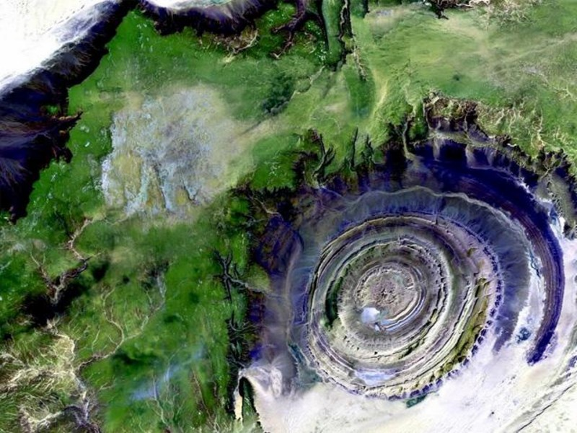

Slide 36
Badab-e Surt.- Irán
Estas terrazas son de travertino, una roca sedimentaria depositada por el agua que mana de dos fuentes con minerales distintos. Durante miles de años, las aguas que fluían de estos manantiales se fueron mezcando en su caida, creando una serie de piscinas de colores naranja, rojo y amarillo que ahora tienen forma de escalera.

Slide 37
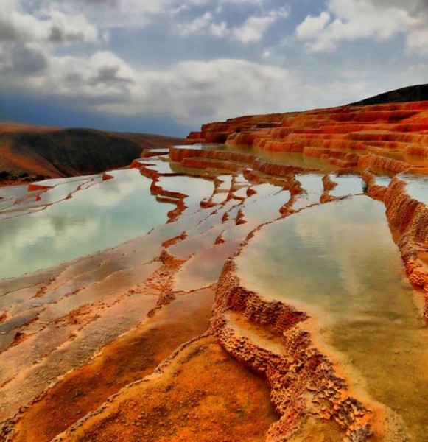

Slide 38
Lago Luna Creciente.- China
Yueyaquan es un lago en forma de media luna que se encuentra al borde de un oasis situado a 6 kilometros al sur de la ciudad de Dunhuang. El lago en sí y el desierto circundante atraen a los turistas que disfrutan paseando por la zona en camellos o en vehículos 4x4.

Slide 39
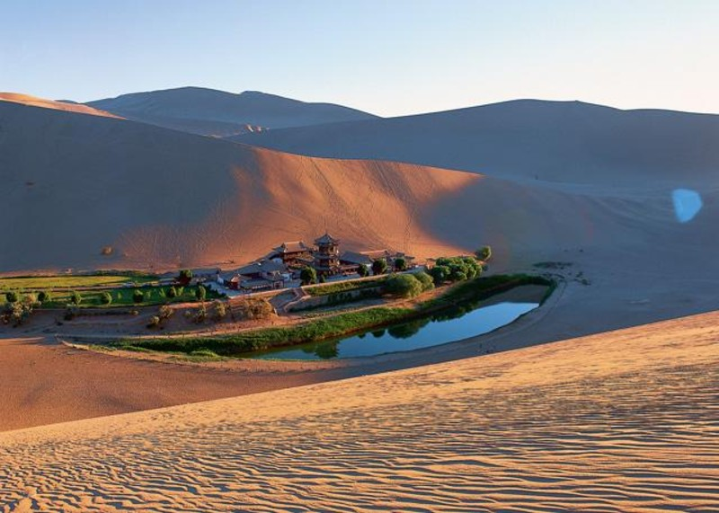

Slide 40
Socotra.- Yemen
Es un archipiélago único en el océano Índico por la diversidad de su flora y fauna. Sus plantas exóticas son el resultado del largo aislamiento geológico de la isla, y del calor insoportable, Una de las plantas más extrañas es el árbol de "sangre de dragón", llamado así por los aborígenes a causa de su savia de color rojo.

Slide 41
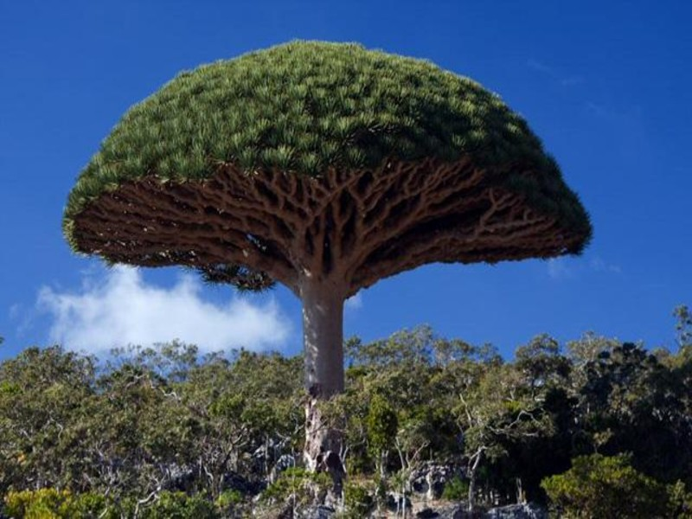

Slide 42
Chand Baori.- Rajastán
Es un famoso pozo escalonado construido en el pueblo de Abhaneri, cerca de Jaipur. Se encuentra frente del templo Harshat Mata y fue construido en el año 800. Dispone de 3.500 estrechos escalones, distribuidos en 13 pisos, que bajan hasta 100 metros bajo la superficie del suelo.

Slide 43
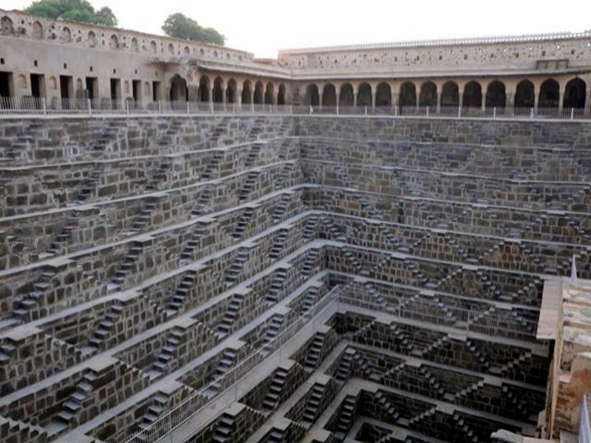

Slide 44
Sossusvlei.- Namibia
Es una gran laguna de barro situada a unos 2 Km de Sossusvlei. Hace tiempo, era un oasis con varias acacias, pero el río que lo regaba cambió su curso. Ahora, las acacias muertas crean un extraño contraste entre el suelo salado, blanco y brillante, y el intenso color naranja de las dunas.

Slide 45
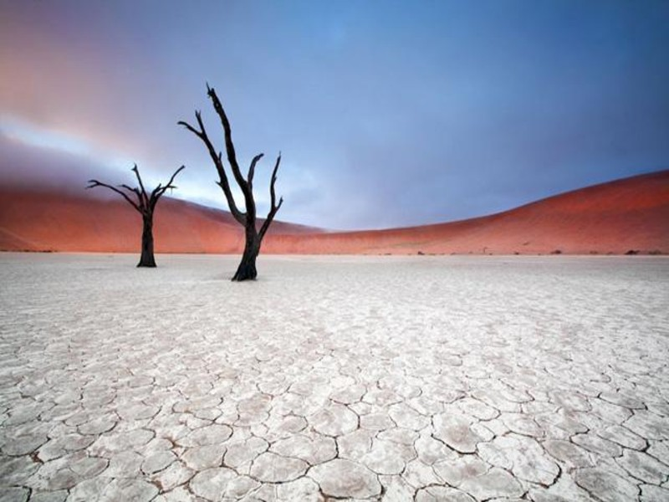

Slide 46
Cuevas de Waitomo.- Nueva Zelanda
Estas cuevas poseen un gran atractivo, no sólo por su importancia histórica y geológica, sino por su población de luciérnagas. La arachnocampa luminosa, que sólo vive en Nueva Zelanda, forma colonias de miles de gusanos que irradian su luz, colgados de las rocas, a lo largo de un viaje en barco inolvidable.

Slide 47
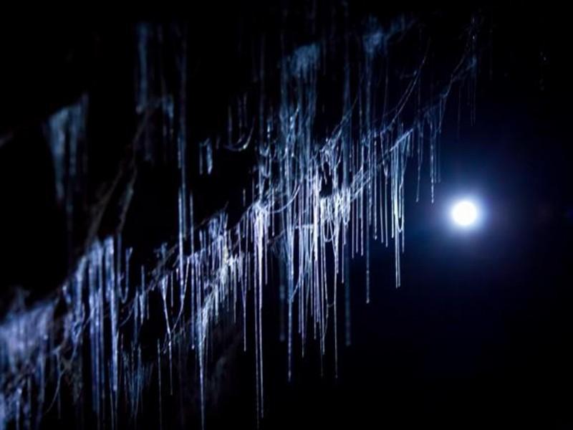

Slide 48
Lençóis Maranhenses.- Brasil
Este Parque Nacional posee una tierra llana, ocasionalmente inundada, cubierta de grandes dunas blancas de arena distanciadas entre sí. Aunque lo parezca, no es un desierto. En la estación de las lluvias, al comienzo del año, el agua se acumula en los espacios entre las dunas conviertiendo el desierto en un conjunto de lagunas azules y verdes donde, tras haber sobrevivido a la estación seca, proliferan los peces.

Slide 49
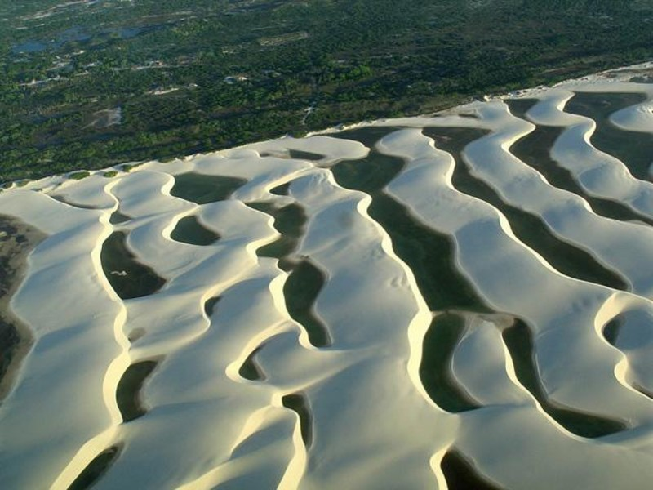

Slide 50
Lago Natron.- Tanzania
La rara tonalidad del lago es normal en las cuencas saladas con muy altas tasas de evaporación. Durante la estación seca, el agua se evapora, el nivel de salinidad aumenta y los microorganismos amantes de la sal proliferan. Algunos de ellos producen un pigmento rojo que colorea el agua y le da el aspecto de un paisaje marciano.

Slide 51
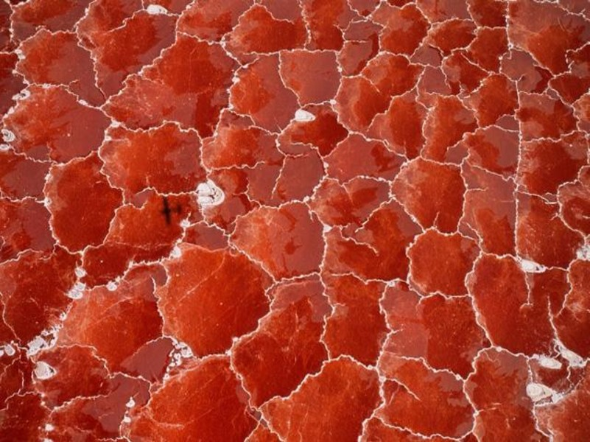

Slide 52
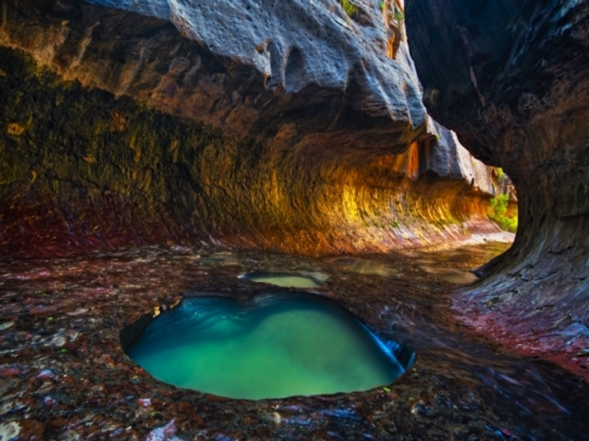
FIN

Slide 53







¿Te ha gustado?
Puedes ver más entrando
Aquí
Además puedes recibir powerpoints en tu correo electrónico suscribiéndote aquí:

